Slide 1
PŘEDSTAVOVÉ SCHÉMA NÁDOBA V ČESKÉM ZNAKOVÉM JAZYCE BAKALÁŘSKÁ PRÁCE KARLY POKORNÉ
Nela Jirsová, Eva Nováková, Pavlína Syrůčková
Videa: Veronika Skohoutilová

Slide 2
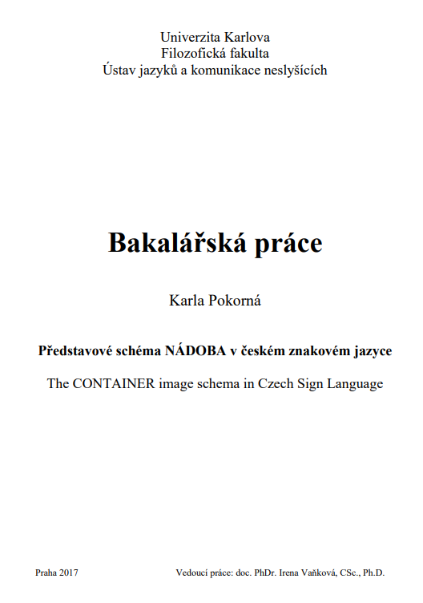
POKORNÁ, Karla. Představové schéma NÁDOBA v českém znakovém jazyce. 2018. Bakalářská práce. Univerzita Karlova, Filozofická fakulta, Ústav jazyků a komunikace neslyšících. Vedoucí práce Irena Vaňková.
Autorka práce: Karla Pokorná
Vedoucí práce: doc. PhDr. Irena Vaňková, CSc., Ph.D.
Oponent: prof. PhDr. Alena Macurová, CSc.
Výsledek obhajoby: Výborně
Obr. 1

Slide 3
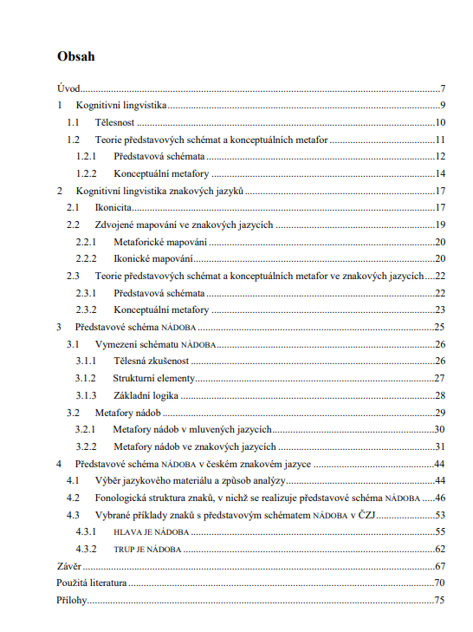
OBSAH PRÁCE
Kognitivní lingvistika
Představová schémata a konceptuální metafory
Představové schéma NÁDOBA
Představové schéma NÁDOBA ve znakových jazycích
Obr. 2

Slide 4
PŘEDSTAVOVÉ SCHÉMA (jinak také pojmové nebo konceptuální)
základem našeho pojmového systému
utváření metafor pro různé neprostorové, zpravidla abstraktní pojmy
základem naše tělesnost
univerzální, prekonceptuální
Johnson → 27 nejdůležitějších schémat: např. NÁDOBA, CESTA, PŘEKÁŽKA, PŘITAŽLIVOST, STUPNICE
KAŽDODENNÍ LIDSKÁ ZKUŠENOST SE SVĚTEM
(např. pohyb skrze prostor, manipulace s předměty, orientace lidského těla aj.)
↓
KONCEPTUÁLNÍ SCHÉMATA

Slide 5
KONCEPTUÁLNÍ METAFORA
přenášení struktury poznání z jedné oblasti do druhé, respektive ze zdrojové oblasti do cílové (Lakoff)
zdrojová oblast = konkrétní, základ v tělesné zkušenosti → cílová oblast = abstraktní (emoce, procesy intelektuální povahy, chápání času)
metaforické mapování
porozumění jedné oblasti zkušenosti na základě jiné
KAŽDODENNÍ LIDSKÁ ZKUŠENOST SE SVĚTEM
(např. pohyb skrze prostor, manipulace s předměty, orientace lidského těla aj.)
↓
KONCEPTUÁLNÍ SCHÉMATA
↓
KONCEPTUÁLNÍ METAFORA

Slide 6
ZDVOJENÉ MAPOVÁNÍ
1. METAFORICKÉ MAPOVÁNÍ
KONKRÉTNÍ OBLAST
ABSTRAKTNÍ OBLAST
2. IKONICKÉ MAPOVÁNÍ
KONKRÉTNÍ ZDROJOVÁ OBLAST
JAZYKOVÉ PROSTŘEDKY
(= MANUÁLNÍ NOSIČE)

Slide 7
KAŽDODENNÍ LIDSKÁ ZKUŠENOST SE SVĚTEM
(např. pohyb skrze prostor, manipulace s předměty, orientace lidského těla aj.)
↓
KONCEPTUÁLNÍ SCHÉMATA
(např. NÁDOBA)
↓
KONCEPTUÁLNÍ METAFORA
(např. HLAVA JE NÁDOBA)
↓
METAFORICKÁ VYJÁDŘENÍ
(např. „Mám plnou hlavu starostí.“)
Obr. 3

Slide 8
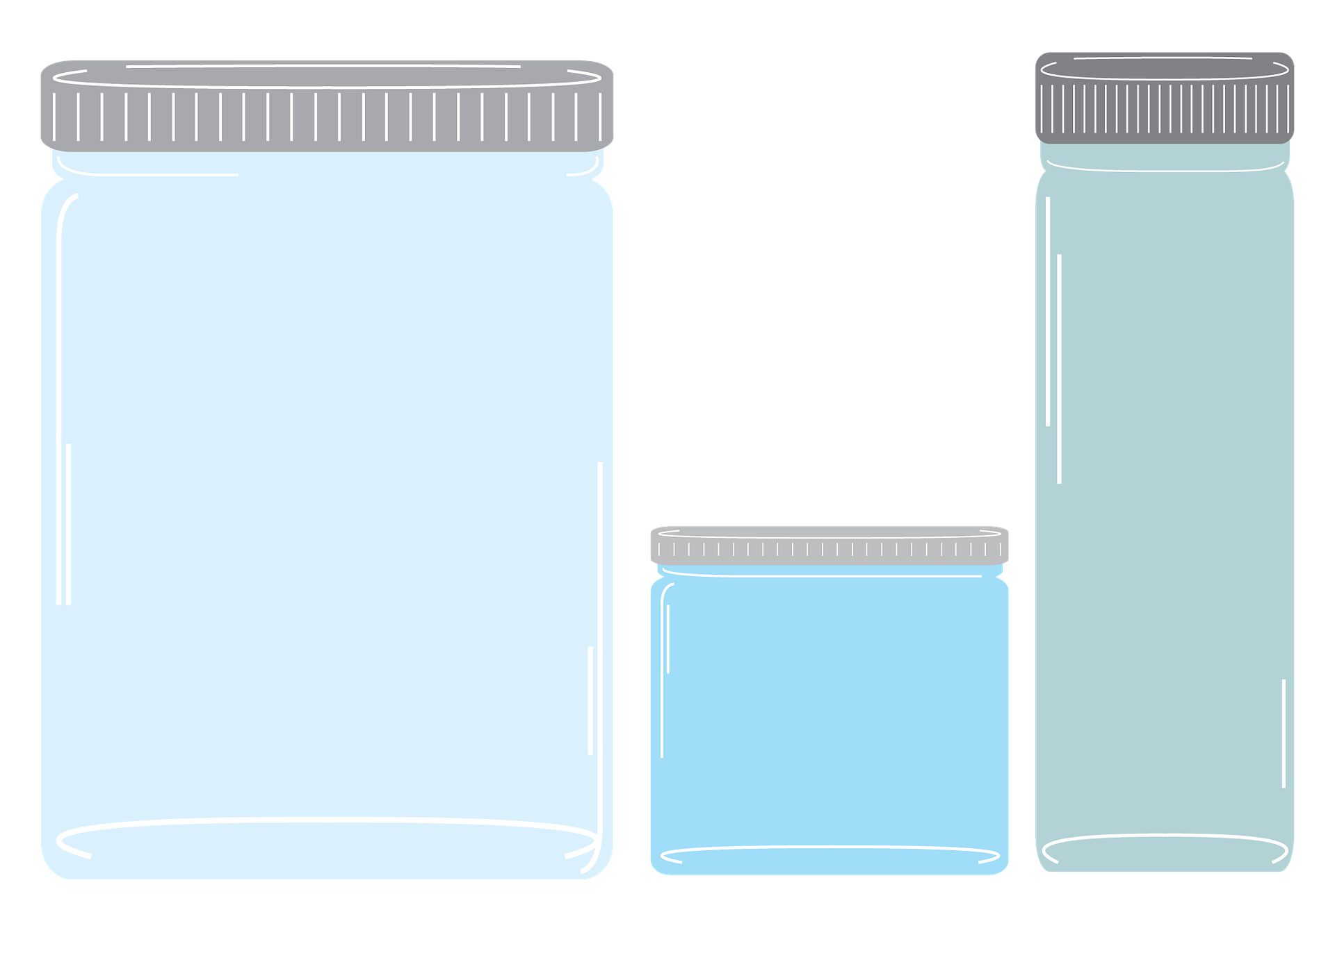
PŘEDSTAVOVÉ SCHÉMA NÁDOBA
Obr. 4

Slide 9
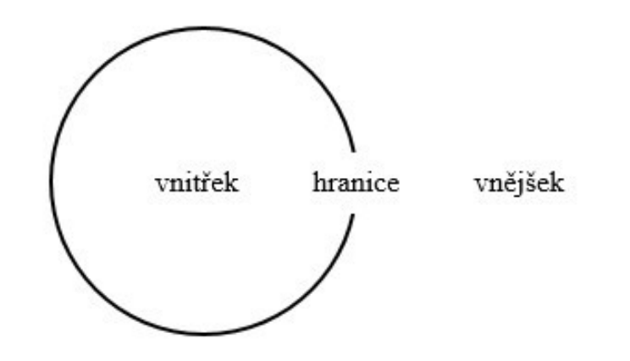
Představové schéma nádoba
prostorová orientace dovnitř-ven
vnitřek, hranice, vnějšek
tělo vnímáme jako nádobu → Být plný očekávání. Mít hlavu plnou starostí.
tělo se nachází v nádobě → Být v těžké situaci. Mít hlavu v pejru.
nádobou mohou být i látky a abstraktní věci
přenášíme i na další objekty → Dům naplněný světlem. Stát je v krizi.
Obr. 5

Slide 10
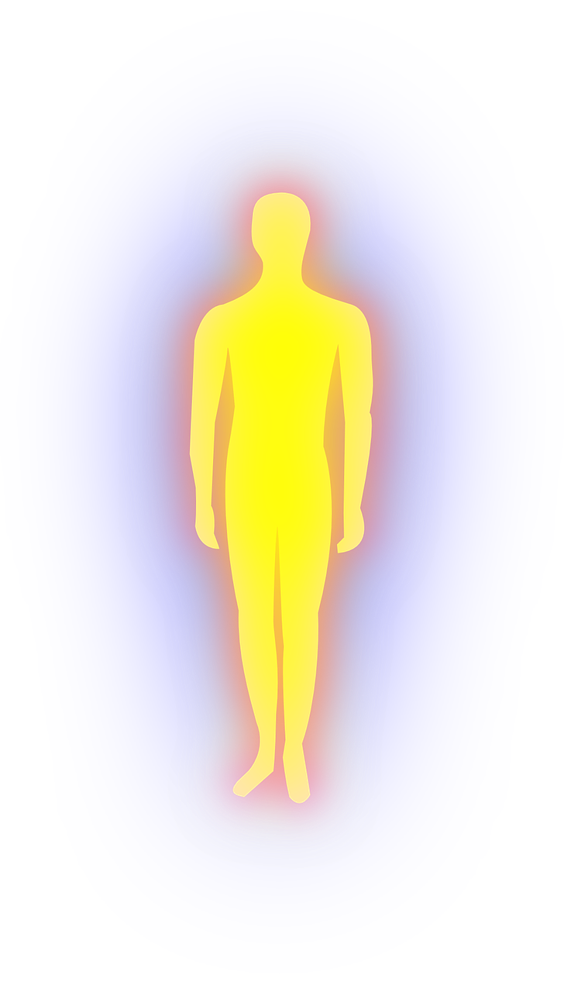
MLUVENÉ JAZYKY
metajazyk – jazykové výrazy jsou nádoby; komunikace je posílání → Pokus se vtěsnat více myšlenek do méně slov. Pošli ty informace dál.
tělo je nádoba pro emoce → Byl plný hněvu. Nemohla v sobě udržet radost.
hněv je zvýšená teplota tekutiny v nádobě → Vaří se mi krev. Kypěla vzteky.
já jako nádoba, já je nádoba pro subjekt → Byl jsem úplně bez sebe. Byl mimo.
Obr. 6

Slide 11
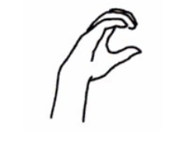
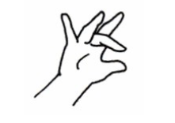
CIZÍ ZNAKOVÉ JAZYKY
ASL – MYSL JE NÁDOBA, MYŠLENKY JSOU PŘEDMĚTY
→ znaky související s myšlením - oblast čela (REMEMBER, THINK)
→ místem emocí - hruď (BE-TOUCHED, BOIL-INSIDE)
CSL – MYSL JE TĚLO, MYŠLENKY A EMOCE JSOU TEKUTINY
→ trup - místem emocí i myšlenek (EXPRESSAR)
→ pro pochopení metafor nutné sociokulturní znalosti (podobně LIS - italský ZJ)
BSL – MYSL JE NÁDOBA, MYŠLENKY JSOU PŘEDMĚTY, PAMATOVÁNÍ JE UCHOPENÍ
→ trup - místem emocí + identity Neslyšících
Tvar ruky C v ASL
Obr. 7
Tvar ruky Open 8 v ASL
Obr. 8

Slide 12
ČESKÝ ZNAKOVÝ JAZYK
MYSL JE NÁDOBA, MYŠLENKY JSOU PŘEDMĚTY
znaky související s myšlením - oblast čela (PŘEMÝŠLET, ZAPOMENOUT)
časté užívání klasifikátorů držení (PAMATOVAT – rukou držíme myšlenky)
místem emocí - hruď (VZTEK)
3 TYPY FONOLOGICKÝCH STRUKTUR:
směr dovnitř nádoby / směr z nádoby
uvnitř nádoby
metonymie

Slide 13
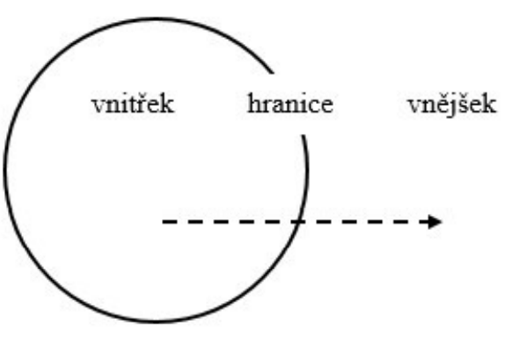
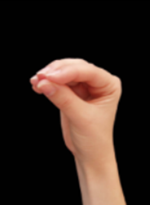
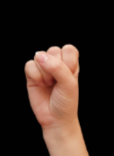
1. SMĚR DOVNITŘ NÁDOBY / SMĚR Z NÁDOBY
DOVNITŘ NÁDOBY
a) tvar ruky: klasifikátorové tvary ruky držení
b) pohyb: k tělu / od těla
c) místo artikulace a kontakt: v blízkosti těla / na těle
d) orientace dlaně a prstů: libovolná
Obr. 11
Z NÁDOBY
Obr. 9
Obr. 10
N
s
Obr. 12

Slide 14
PAMATOVAT (SI)
Schéma NÁDOBA se uplatňuje ve fonologické struktuře znaku:
ve tvaru ruky N = klasifikátorový tvar ruky zastupující držení předmětů → uchopení a držení myšlenky
v pohybu – veden směrem k hlavě (k čelu) → vkládání myšlenek do hlavy, resp. mysli (= nádoby)
v místu artikulace = hlava (čelo) → odkazuje k části lidského těla, která je konceptualizována jako nádoba

Slide 15
ZAPOMENOUT
Schéma NÁDOBA se uplatňuje ve fonologické struktuře znaku:
ve tvaru ruky N = klasifikátorový tvar ruky zastupující držení předmětů → uchopení a držení myšlenky
v pohybu – veden směrem od hlavy (od čela) → vyjímání myšlenek z hlavy, resp. mysli (nádoby)
v místu artikulace = hlava (čelo) → odkazuje k části lidského těla, která je konceptualizována jako nádoba
POPIS ZNAKU

Slide 16
VYJÁDŘIT
Schéma NÁDOBA se uplatňuje ve fonologické struktuře znaku:
v počátečním tvaru ruky s = klasifikátorový tvar ruky zastupující držení předmětů → uchopení a držení informace
v konečném tvaru ruky 7 → vypuštění informace
v pohybu – veden směrem dopředu od hrudi/trupu → vyjímání a vypouštění informací z hrudi/trupu (= nádoba)
v místu artikulace = oblast hrudi/trupu → odkazuje k části lidského těla, která je konceptualizována jako nádoba

Slide 17
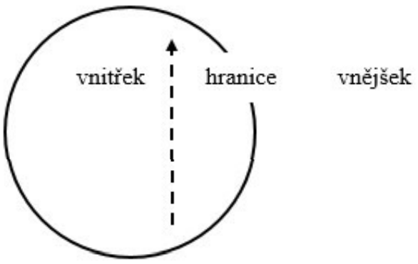
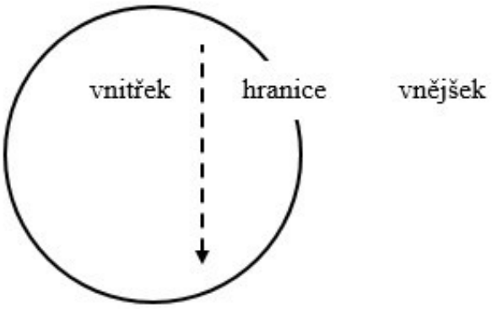
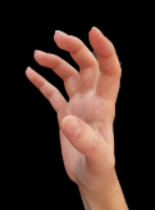
2. Uvnitř nádoby
SMĚR NAHORU
a) tvar ruky: klasifikátorové tvary ruky držení
b) pohyb: nahoru, dolů
c) místo artikulace a kontakt: na těle
d) orientace dlaně a prstů: libovolná
Obr. 15
SMĚR DOLŮ
Obr. 13
Obr. 14
6
N
Obr. 16

Slide 18
Vařit-v-těle
Schéma NÁDOBA se uplatňuje ve fonologické struktuře znaku:
ve tvaru ruky 6 = klasifikátorový tvar ruky zastupující velké objekty i jejich držení → velké množství substance obsažené v trupu (nádobě)
v pohybu – alternativně nahoru a dolů→ pohyb tekutiny, která se vaří v nádobě (tekutina = hněv)
v místu artikulace = trup → odkazuje k části lidského těla, která je konceptualizována jako nádoba

Slide 19
Uklidnit-se
Schéma NÁDOBA se uplatňuje ve fonologické struktuře znaku:
ve tvaru ruky N = klasifikátorový tvar ruky zastupující držení předmětů – navazuje na otevřený tvar ruky h → naznačení snížení hladiny tekutiny v nádobě (tekutina = pocit klidu)
v pohybu – veden směrem dolů → snížení hladiny tekutiny v nádobě (→ snížení napětí v těle)
v místu artikulace = trup → odkazuje k části lidského těla, která je konceptualizována jako nádoba

Slide 20
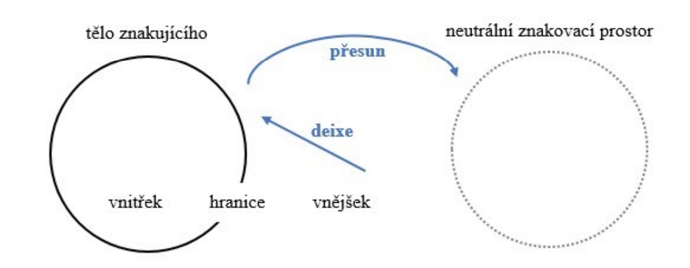
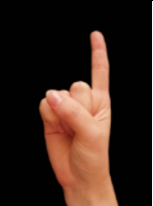
3. metonymie
a) tvar ruky: deiktický tvar ruky D
b) pohyb: pohyb k tělu
c) místo artikulace a kontakt: v blízkosti těla / na těle
d) orientace dlaně a prstů: libovolná
Obr. 17
Obr. 18
d

Slide 21
Zmatek-v-hlavě/pomatený
Schéma NÁDOBA se uplatňuje ve fonologické struktuře znaku:
v deiktickém tvaru ruky d → metonymicky odkazuje k mysli
v pohybu – k hlavě → odkaz k mysli; následně horizontální kruhový pohyb → míchání myšlenek v hlavě (= míchání obsahu nádoby)
v místu artikulace = hlava → odkazuje k části lidského těla, která je konceptualizována jako nádoba

Slide 22
Zachovat-klid
Schéma NÁDOBA se uplatňuje ve fonologické struktuře znaku:
v deiktickém tvaru ruky d → metonymicky odkazuje k mysli
ve tvaru ruky u = klasifikátorový tvar pro absenci → metonymický odkaz k mysli, která je prázdná
v pohybu – k hlavě → odkaz k mysli
v místu artikulace = hlava → odkazuje k části lidského těla, která je konceptualizována jako nádoba

Slide 23
DĚKUJEME ZA POZORNOST!

Slide 24
ZDROJE obrázků
Obr. 1 POKORNÁ, Karla. Představové schéma NÁDOBA v českém znakovém jazyce. 2018. Bakalářská práce. Univerzita Karlova, Filozofická fakulta, Ústav jazyků a komunikace neslyšících. Vedoucí práce Irena Vaňková. Dostupné z: https://is.cuni.cz/webapps/zzp/detail/178047
Obr. 2 POKORNÁ, Karla. Představové schéma NÁDOBA v českém znakovém jazyce. 2018. Bakalářská práce. Univerzita Karlova, Filozofická fakulta, Ústav jazyků a komunikace neslyšících. Vedoucí práce Irena Vaňková. Dostupné z: https://is.cuni.cz/webapps/zzp/detail/178047
Obr. 3 JOHNSON, Gordon. In: Pixabay [online]. [cit. 2020-11-29]. Dostupné z: https://pixabay.com/images/id-3350778/
Obr. 4 EDGMAN, Hannah. In: Pixabay [online]. [cit. 2020-11-29]. Dostupné z: https://pixabay.com/images/id-1066717/
Obr. 5 POKORNÁ, Karla. Strukturní elementy schématu NÁDOBA. In: Představové schéma NÁDOBA v českém znakovém jazyce. 2018. Bakalářská práce. Univerzita Karlova, Filozofická fakulta, Ústav jazyků a komunikace neslyšících. Vedoucí práce Irena Vaňková. Dostupné z: https://is.cuni.cz/webapps/zzp/detail/178047
Obr. 6 WikimediaImages. In: Pixabay [online]. [cit. 2020-11-29]. Dostupné z: https://pixabay.com/images/id-884270/
Obr. 7 Tvar ruky C v ASL. In: TENNANT, R. A. a BROWN, M. G. American Sign Language Handshape Dictionary. Washington, D. C.: Gallaudet University Press, 1998.
Obr. 8 Tvar ruky Open 8 v ASL. In: TENNANT, R. A. a BROWN, M. G. American Sign Language Handshape Dictionary. Washington, D. C.: Gallaudet University Press, 1998.
Obr. 9 N. In: MACUROVÁ, Alena. Notační systém pro český znakový jazyk.
Obr. 10 s. In: MACUROVÁ, Alena. Notační systém pro český znakový jazyk.
Obr. 11 POKORNÁ, Karla. Typ. č. 1 (směr dovnitř nádoby). In: Představové schéma NÁDOBA v českém znakovém jazyce. 2018. Bakalářská práce. Univerzita Karlova, Filozofická fakulta, Ústav jazyků a komunikace neslyšících. Vedoucí práce Irena Vaňková. Dostupné z: https://is.cuni.cz/webapps/zzp/detail/178047
Obr. 12 POKORNÁ, Karla. Typ. č. 1 (směr z nádoby). In: Představové schéma NÁDOBA v českém znakovém jazyce. 2018. Bakalářská práce. Univerzita Karlova, Filozofická fakulta, Ústav jazyků a komunikace neslyšících. Vedoucí práce Irena Vaňková. Dostupné z: https://is.cuni.cz/webapps/zzp/detail/178047
Obr. 13 6. In: MACUROVÁ, Alena. Notační systém pro český znakový jazyk
Obr. 14 N. In: MACUROVÁ, Alena. Notační systém pro český znakový jazyk
Obr. 15 POKORNÁ, Karla. Typ. č. 2 (směr nahoru uvnitř nádoby). In: Představové schéma NÁDOBA v českém znakovém jazyce. 2018. Bakalářská práce. Univerzita Karlova, Filozofická fakulta, Ústav jazyků a komunikace neslyšících. Vedoucí práce Irena Vaňková. Dostupné z: https://is.cuni.cz/webapps/zzp/detail/178047
Obr. 16 POKORNÁ, Karla. Typ. č. 2 (směr dolů uvnitř nádoby). In: Představové schéma NÁDOBA v českém znakovém jazyce. 2018. Bakalářská práce. Univerzita Karlova, Filozofická fakulta, Ústav jazyků a komunikace neslyšících. Vedoucí práce Irena Vaňková. Dostupné z: https://is.cuni.cz/webapps/zzp/detail/178047
Obr. 17 D. In: MACUROVÁ, Alena. Notační systém pro český znakový jazyk.
Obr. 18 POKORNÁ, Karla. Typ. č. 3 (metonymie). In: Představové schéma NÁDOBA v českém znakovém jazyce. 2018. Bakalářská práce. Univerzita Karlova, Filozofická fakulta, Ústav jazyků a komunikace neslyšících. Vedoucí práce Irena Vaňková. Dostupné z: https://is.cuni.cz/webapps/zzp/detail/178047

